Slide 1
KVETNÁ NEDEĽA PAŠIE

Slide 2
PREDSPEV- antifónový nápev
Kňaz: Ajhľa, vstupujeme
do Jeruzalema
Zbor: a splní sa všetko o Synovi človeka, čo napísali proroci.

Slide 3
PREDSPEV
Kňaz: A vydajú Ho pohanom, odsúdia na smrť, zbičujú a zabijú,
Zbor: ale na tretí deň vstane
z mŕtvych.

Slide 4
PREDSPEV
Kňaz: Verná je to reč a hodná,
aby ju všetci prijali,
Zbor: že Kristus Ježiš prišiel
na svet, aby spasil hriešnikov.

Slide 5
PREDSPEV
Kňaz: Sláva Otcu i Synu i Duchu
Svätému
Zbor: ako bola na počiatku, i teraz, i vždycky, i naveky vekov. Amen.

Slide 6
Pieseň: ES 99; 1-2, 8 1. Nebeský Pán, aby dokázal nám svoju veľkú dobrotu, človekom ozajstným sa stal, podstúpil smrť krutú.

Slide 7
2.Jeho cesta / do svätého mesta bola Kráľa slávna púť, ale zrak Mu rosí slza, že Ho tam čaká smrť.

Slide 8
8. Spasiteľu,daj nech lásku vrelú k Tebe v srdciach vždy máme, keď o Tvojom umučení zbožne rozjímame.

Slide 9
ANTIFÓNA
Kňaz: Kristus bol ranený pre naše
hriechy
Zbor: A strýznený pre naše
neprávosti

Slide 10
KOLEKTA – spievaná modlitba
ZBOR odpovedá:
Amen, amen, amen.

Slide 11
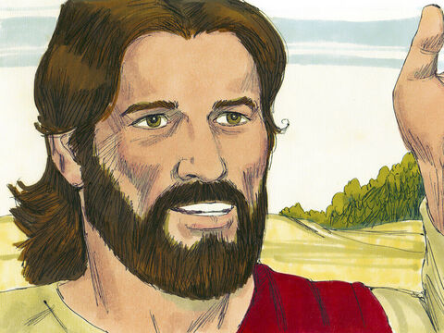
Ježišov vstup do Jeruzalema Text: Mt 21,1-9

Slide 12
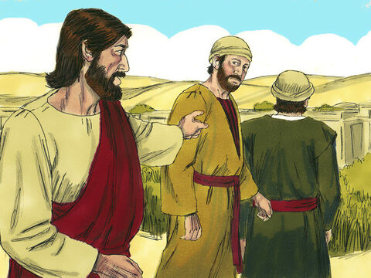

Slide 13
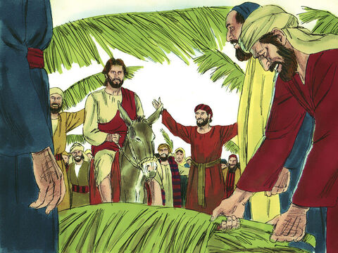

Slide 14
Pieseň: ES 6; 2 Mel: Čím môžem Ťa privítať Niekdy Ti stlali palmy, ratolesti, kvety / ja chcem Ti spievať žalmy, tak Ti vyjsť v ústrety. / Kiež chvála srdca môjho dnes je sťa ratolesť / na slávu mena Tvojho, ktorou Ti vzdávam česť!

Slide 15
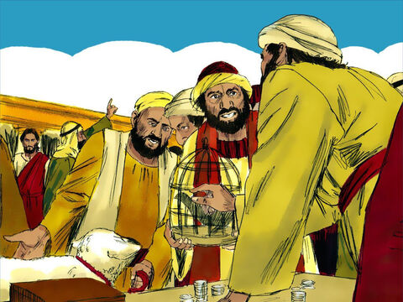
Vyčistenie chrámu Text: Mt 21,12-13; 26,3-4 Mk 11,15-17; 14,12-16 L 19,45-46; 22,7-13; 22, 7-13, J 2,13-22

Slide 16
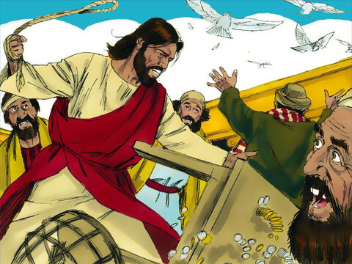

Slide 17
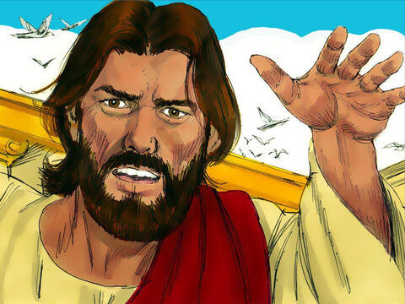

Slide 18
Pieseň: ES 207; 5 Mel: Bože veľký od večnosti Najkrajšia je služba Pána, najsladšie slovo Jeho; verný ako včielka zbiera, občerstvenia med z neho; pohľaď k Bohu upretý, posilní a posvätí.

Slide 19
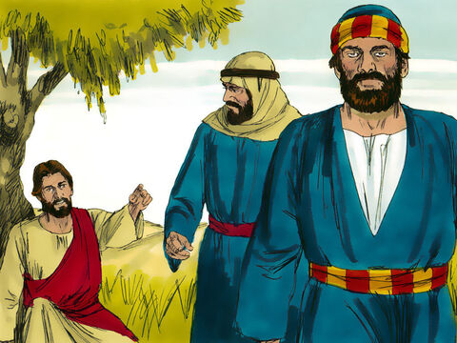
Posledná večera Text: Mt 26,26-29 Mk 14,22-25 L 22,15-20

Slide 20
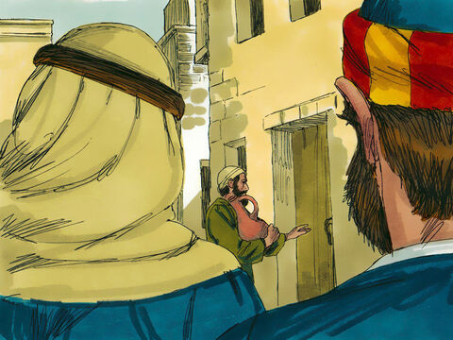

Slide 21
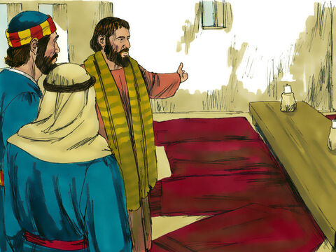

Slide 22
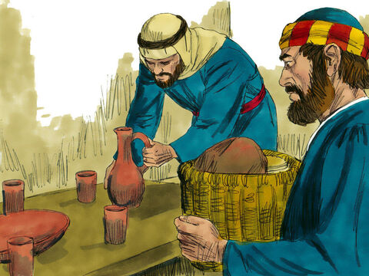

Slide 23
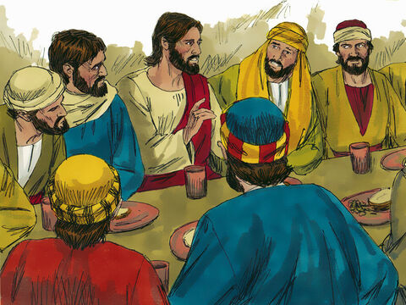

Slide 24
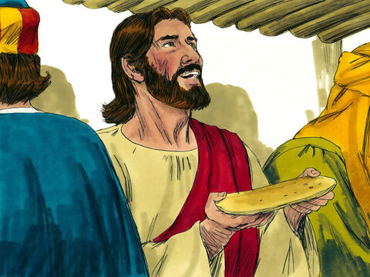

Slide 25
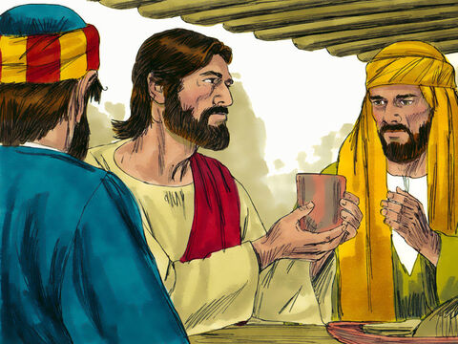

Slide 26
Pieseň: ES 301; 5 Mel: Pripravuj sa, duša milá Ježiši, chlieb z neba pravý, Tvoja láska ma uzdraví, uspôsob ma za hodného stola svojho nebeského, nech vždy, keď pri ňom prijímam Tvoju obeť na mysli mám; potom večne na výsosti daj mi žiť s Tebou v radosti.

Slide 27
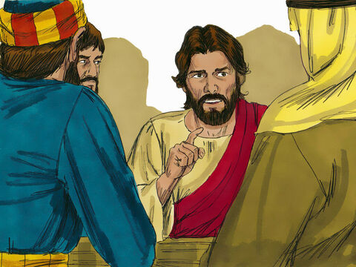
Ježiš pozná svojho zradcu Text: Mt 26,20-25 Mk 14,18-21 L 22,21-23 J 13,21-22

Slide 28
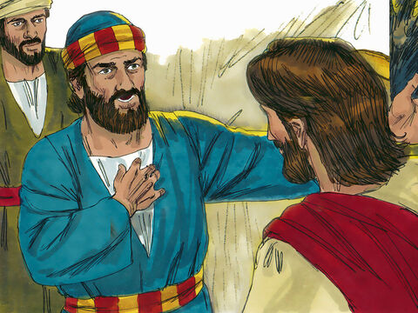

Slide 29
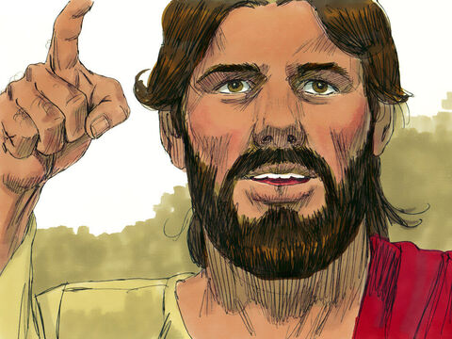

Slide 30
Pieseň: ES 567; 2 Mel: Aby sme vždy jedno boli Dietky Božie, poďme k Pánu, jednotu tam obnoviť, On znášal kríž aj pohanu, aby nás mohol spojiť; ak sa nám však nedostáva /bratskej lásky, svornosti, prosme toho, čo ju dáva svojim verným v hojnosti.

Slide 31
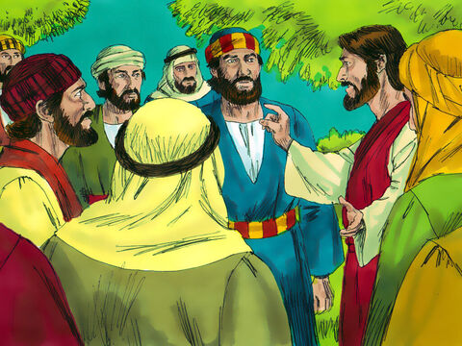
Učeníci sa pohoršia a rozpŕchnu Text: Mt 26,30-35

Slide 32
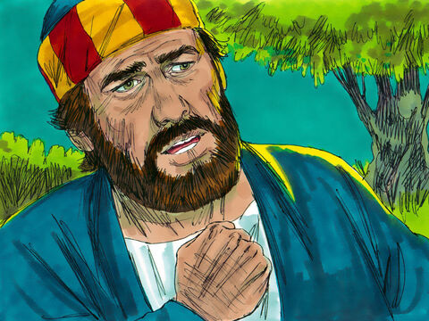

Slide 33
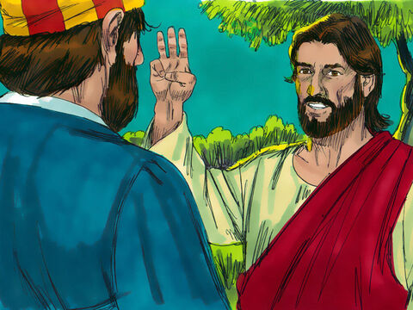

Slide 34
Pieseň: ES 369; 4 Mel: Ďakujem, milý Pane Daj mi stále vyznávať i pred svetom vieru pravú a k Tebe sa priznávať, nehľadieť na moc či slávu, čo by ma mohli odlúčiť od pravdy Kristovej; nedaj sa mi odcudziť cirkvi Tvojej čistej v slove.

Slide 35
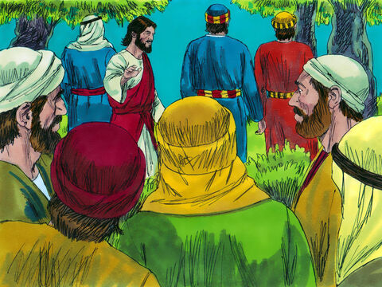
Getsemane Text: J 18,1-2 Mt 26,36-41 Mk 14,32-38 L 22,29-42

Slide 36
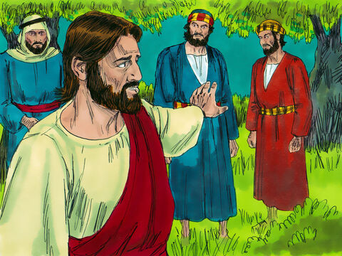

Slide 37
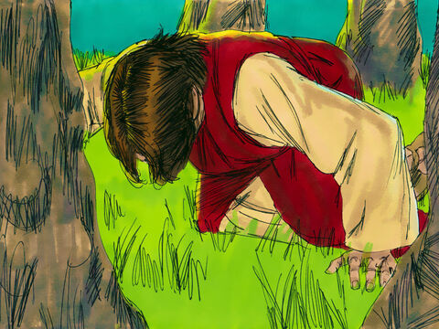

Slide 38
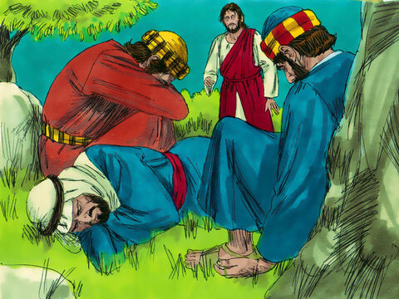

Slide 39
Pieseň: ES 101; 3 Mel: Ach môj Bože, ja som zblúdil Nikto nebdie s Tebou Pane, horký kalich piješ sám, predsa prosíš odovzdane: Otcova sa vôľa staň! Podstúpiš kríž, umučenie, všetkým hriešnym na spasenie.

Slide 40
Hodina zajatia Text: Mt 26,42-47 Mk 14,29-43 L 22,43.45-46 J 18,3

Slide 43
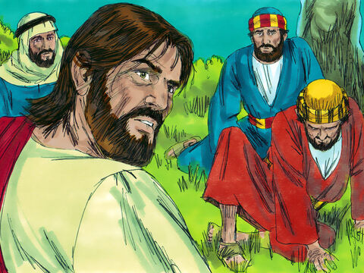

Slide 44
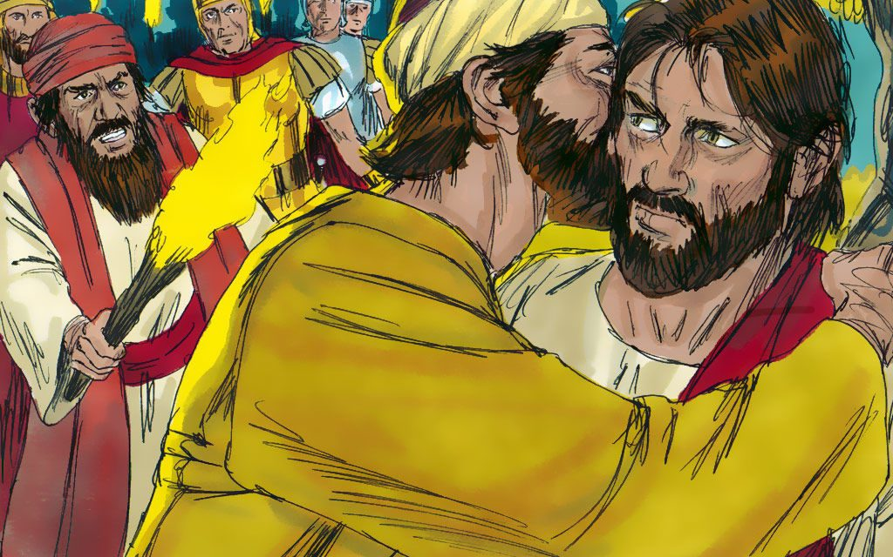

Slide 45
Pieseň: ES 112; 3 Mel: Smutný čas, pôstny čas Pozri a uvidíš tam zradcu Judáša, hľa, zástup privádza na Pána Ježiša; a Ten dal sa zajať, zviazať, hriešnik, máš za čo ďakovať, verne Ho milovať.

Slide 46
Ježiš v rukách nepriateľov Text: Mt 26,48-56 Mk 14,44-50 L 22,47-53 J 18,10-11

Slide 47
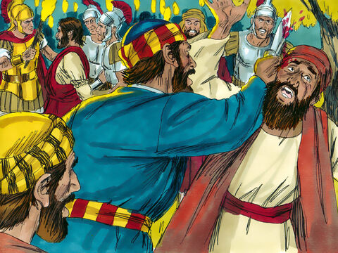

Slide 48
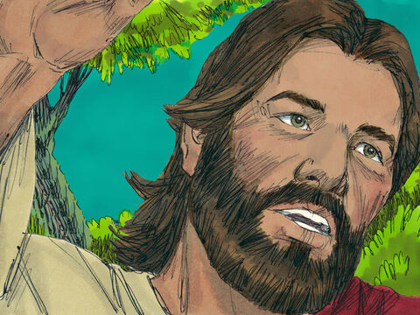

Slide 49
Pieseň: ES 451; 1 Ježiša neopustím, lebo On seba samého dal za množstvo mojich vín, chcem sa mocne držať Jeho, On žije, žiť budem s Ním, Ježiša neopustím.

Slide 50
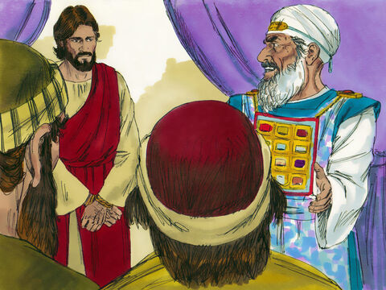
Výsluch pred Annášom a Kaifášom Text: J 18,12-13.19-24 Mt 26,57-68 Mk 14,53-65 L 22,54.63-71

Slide 51
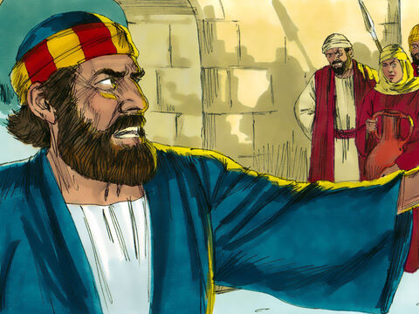

Slide 52
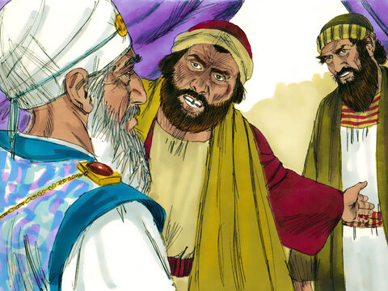

Slide 53
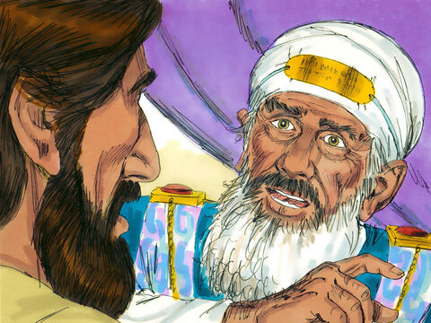

Slide 54
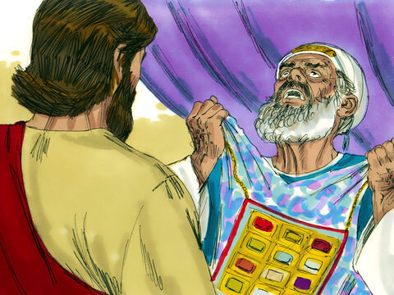

Slide 55
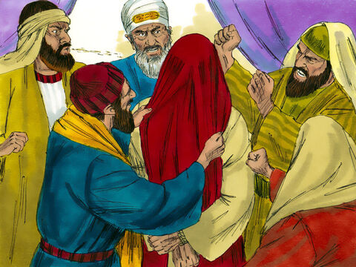

Slide 56
Pieseň: ES 87; 1 Čo si učinil, Ježišu najmilší, čo si zavinil, Baránok najtichší, že Ťa ukrutne tŕním korunujú, trápia, bičujú.

Slide 57
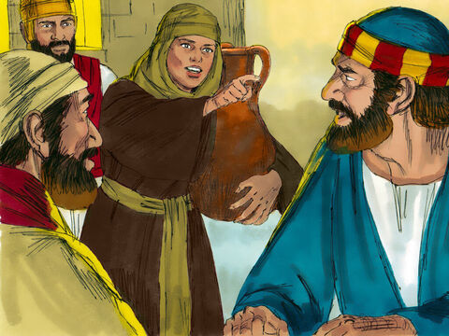
Peter zapiera Text: Mt 26,69-75

Slide 58
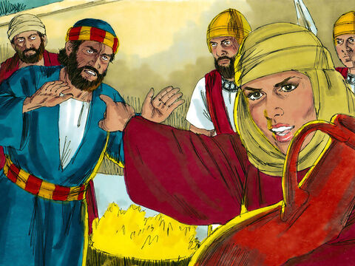

Slide 60
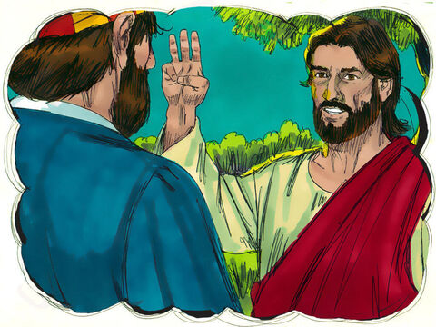

Slide 61
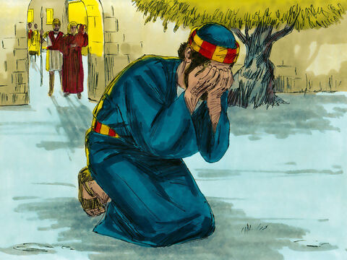

Slide 62
Pieseň: ES 97; 3 Mel: Láska svätá, počuj ma Milosrdný Ježiši, odpusť mne hriešnemu, úbohej mojej duši, srdcu nevernému. Však si trpkú smrť podstúpil, aby si hriešnych vykúpil, tak i mňa, tak i mňa, tak i mňa, blúdiaceho, bezmocného. Ach, príď, môj Ježiši, pozdvihni ma, zo všetkých úzkostí vytrhni ma strápeného.

Slide 63
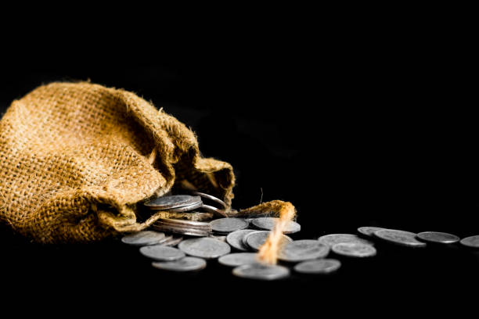
Judášova smrť Text: Mt 27,3-10

Slide 64
Pieseň: ES 677; 2 Mel: Otče náš, milý Pane Keď sa hriechy oboria, svedomie ma začne hrýzť, mojej spásy opora, Kriste, daj mi k Tebe prísť, i za mňa si kríž niesol a ťažkú smrť podstúpil / z moci diabla a pekla, verím, si ma vykúpil.

Slide 65
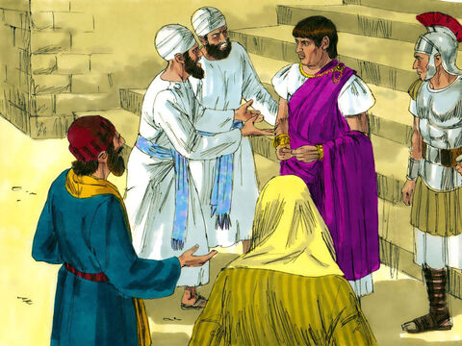
Ježiš pred Pilátom Text: Mt 27,11 Mk 15,1-3 L 23,1-3 J 18,28-35

Slide 66
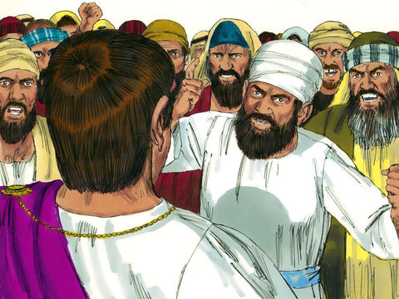

Slide 67
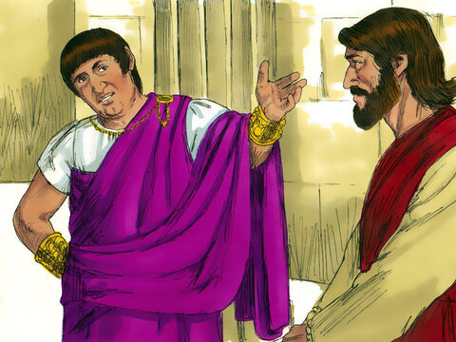

Slide 68
Pieseň: ES 100; 1 Nevinnosť premilá, čo si učinila? Za koho omdlievaš, za koho umieraš tak milostne, hoc žalostne; za koho to trpíš, za koho mrieť musíš?

Slide 69
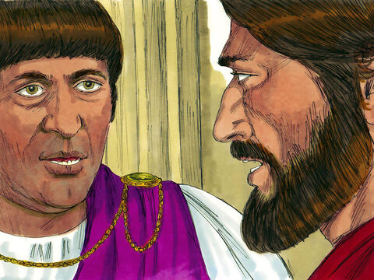
Ľud žiada prepustiť Barabbáša Text: Mt 27,13-23 Mk 15,4-14 L 23,13-23 J 18,36-40

Slide 70
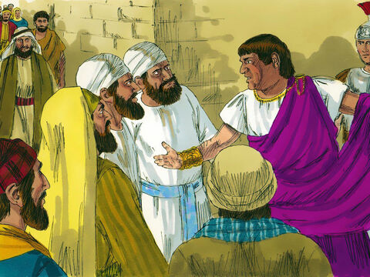

Slide 71
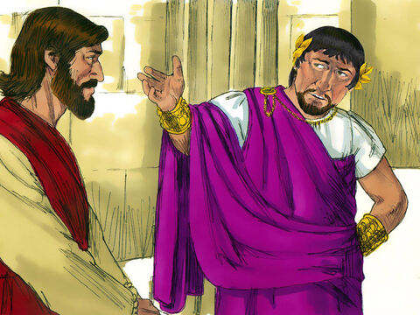

Slide 72
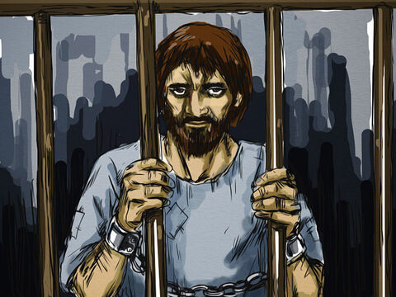

Slide 73
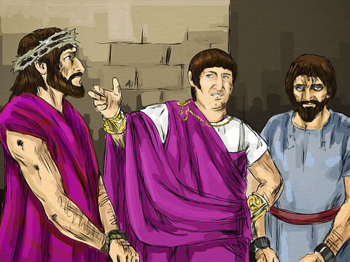

Slide 74
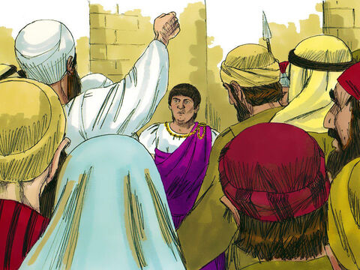

Slide 75
Pieseň: ES 95; 1 Mel: Smutný čas, pôstny čas Kto bol tak nevinný ako Ty, Boží Syn? Nik Ti nedokázal nijaký hriešny čin! Ty prišiel si vykúpiť svet a za nás máš na kríži mrieť, hroznú smrť vytrpieť.

Slide 76
KÁZEŇ BOŽIEHO SLOVA Modlitba, oznamy

Slide 77
Pieseň: ES 92; 4 Mel: Ježiš, Pán života môjho Tvoja veľká poníženosť za ľudský hriech platila, Tvoja smrť aj mne blaženosť, stratený raj vrátila; Tvoja bieda, úzkosť, bolesť získali mi najvyššiu česť. Za tú milosť tisíckrát, chcem Ti, Pane, ďakovať.

Slide 78
ÁRONOVSKÉ POŽEHNANIE

Slide 79
Pieseň: ES 92; 5 Teba, Kriste, zvelebujem za kríž, rany, úzkosti, svoje srdce Ti darujem, lebo si ma z milosti svojou smrťou spasil večne, miluješ ma nekonečne. Za tú milosť tisíckrát, chcem Ti, Pane, ďakovať.

